Slide 1

Projet Analyse Multimodal
Deep Learning
Nina TUIL
Arthur NEYT
Loïc LE QUELLEC

Slide 2
Table of contents
01
Contexte
02
Problématique
03
Résultats
04
Conclusion
Contexte du projet et de son article
Les différentes problématiques
Nos résultats selon datasets
Notre conclusion

Slide 3
Contexte
01
Contexte du projet et de l’article DEVA

Slide 4
Analyse multimodal
Texte + audio + vidéo = analyse multimodal
Le modèle DEVA propose une solution innovante : convertir les signaux audio et visuels en descriptions textuelles émotionnelles, plus faciles à analyser.
Création de mon propre DEVA, l’appliquer à des données réelles et évaluer ses performances avec différentes métriques.

Slide 5
Les différentes métriques
Metriques | Strategic objectives
Acc-2 (Binary Accuracy) | Classification | Simple à interpréter Efficace quand les classes sont équilibrées. Pas d’info sur le type d’erreur | Pour mesurer la capacité globale du modèle à distinguer négatif vs positif
F1-Score | Classification | Robuste aux classes déséquilibrées Peu intuitif | Pour dataset avec des classes déséquilibrées
Acc-5 | Classification | Classes artificielles dépend du découpage | Pour l’évaluation fine-grained sur MOSI MOSEI
Acc-7 | Classification | Analyse très détaillée Permet de détecter les nuances Sensible aux bruits | Pour juger la capacité du modèle à saisir les micro-variations émotionnelles
Acc-3 | Classification | Plus simple et robuste que Acc-5 ou Acc-7 correspond à une réelle perception humaine | Pour les systèmes pratiques (applications réelles, HCI, médias sociaux)

Slide 6
Problématique
02
Les différentes problématiques duent à l’analyse multimodal

Slide 7
Comment analyser des sentiments à partir d’un texte ?
Comment analyser des sentiments à partir d’un audio ?
Comment analyser des sentiments à partir d’une vidéo ?
Comment fusionner ces trois types de données en ayant un résultat cohérents sur l’analyse des sentiments

Slide 8
Résultats
03
Nos différents résultats selon les datasets utilisés

Slide 9
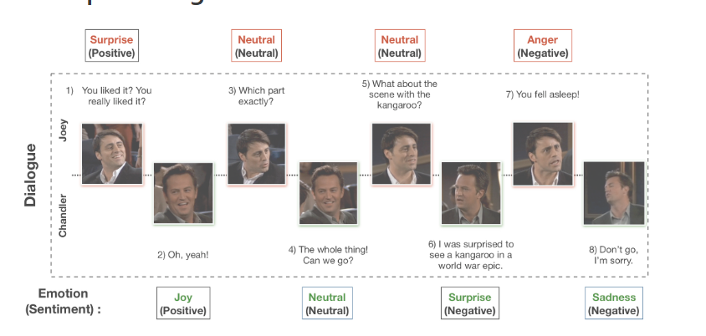
Notre Dataset : MELD
Série Friends :
Dialogue
Audio
Video
Sentiments
Fichier mp4 en wav >> csv de description VED
Texte = TextEncoder
Audio = AudioEncoder
Contexte = CEU
Puis fusion avec un vecteur global
[MOD] = résumé global pour le texte
audio feat = résumé global pour le son
context feat = résumé global dialogue
Description
Dataset
MELD
Complet
Content
New

Slide 10
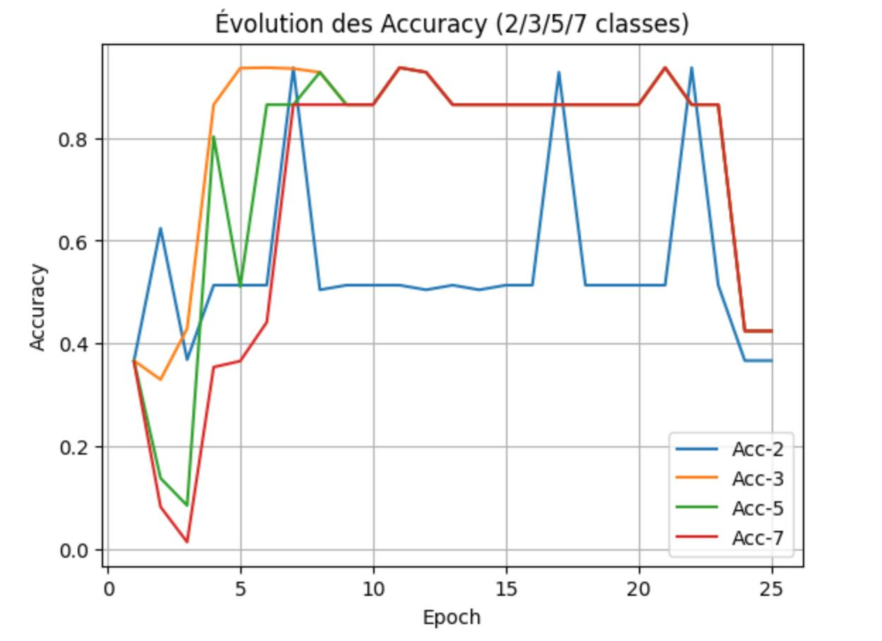
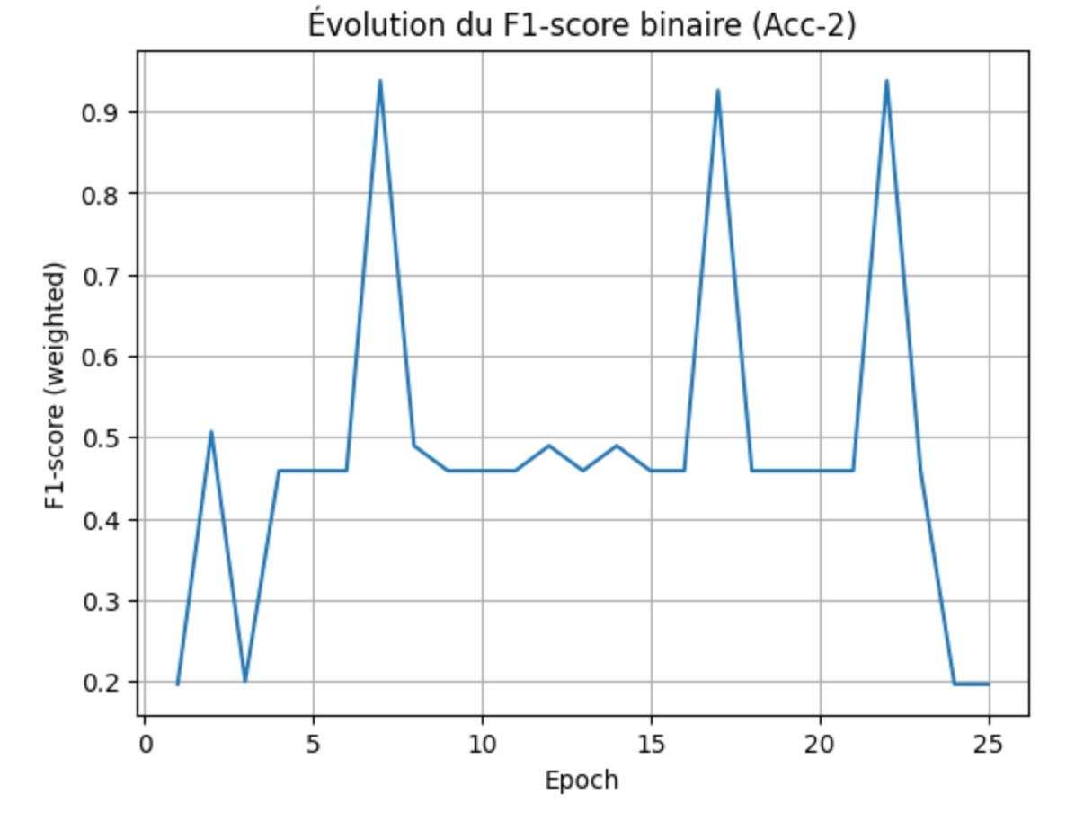
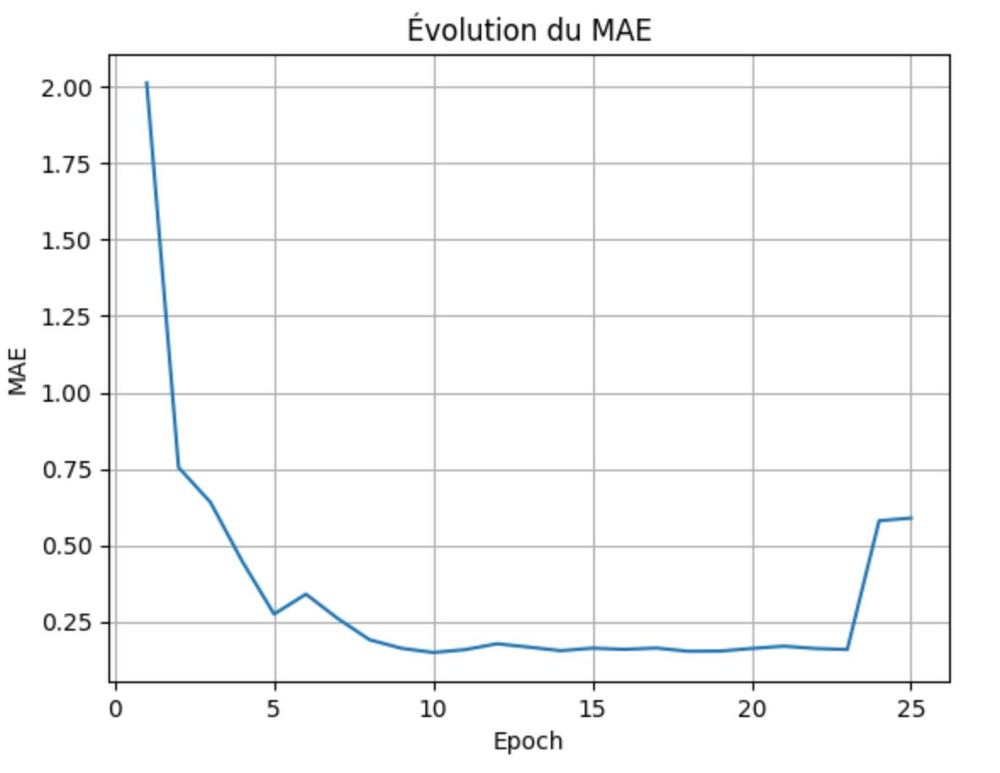
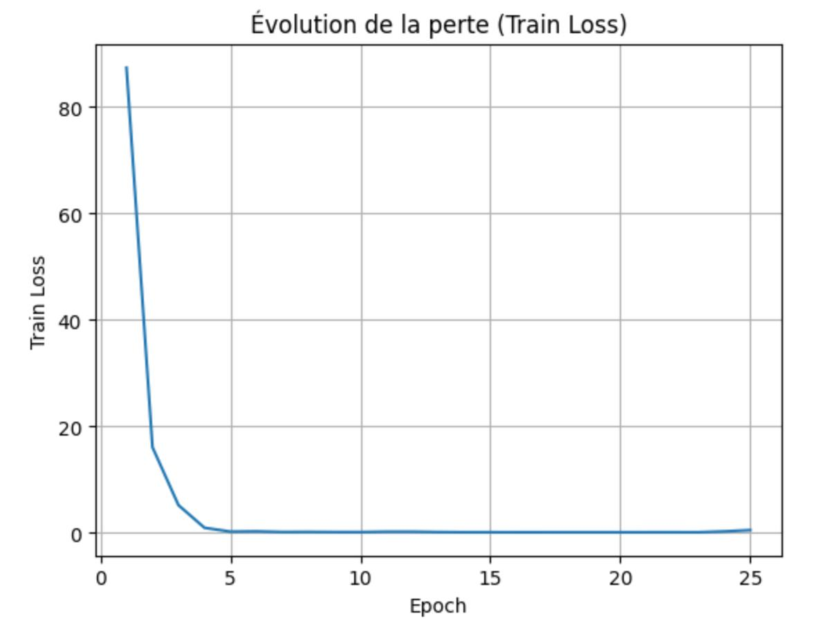
Résultats sur nos Métriques
Acc 2,3,5,7
F1-Score
MAE
Train Loss

Slide 11
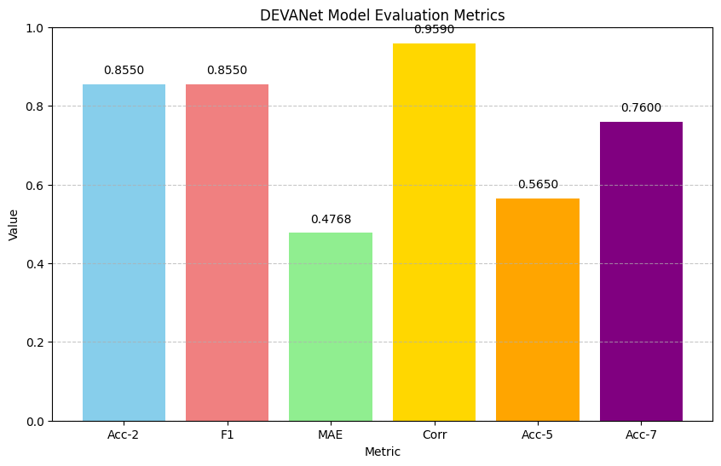
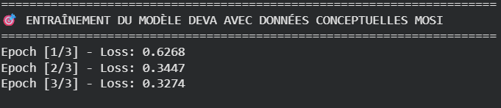
Résultats sur nos Métriques MOSI

Slide 12
Conclusion
04
Notre conclusion

Slide 13
Résultat global
Acc- 2
MELD
25% Erreurs
Meilleure Métrique
Dataset le plus adapté
MAE faible
Accuracy de 0,95
>> très efficace
Résultat précis de notre dataset
Meilleur résultat pour notre analyse

Slide 14

Thanks!
Do you have any questions?

